Slide 1

第二讲
二重积分在直角坐标系下的计算

Slide 2
二重积分在直角坐标系下的计算
一、计算公式
二、计算方法

Slide 3
二重积分在直角坐标系下的计算
一、计算公式
二、计算方法

Slide 4
积分区域的表示
X- 型区域:
y
y
o
a
b
x
o
a
b
x
Y- 型区域:
y
y
d
d
c
c
o
x
o
x

Slide 5
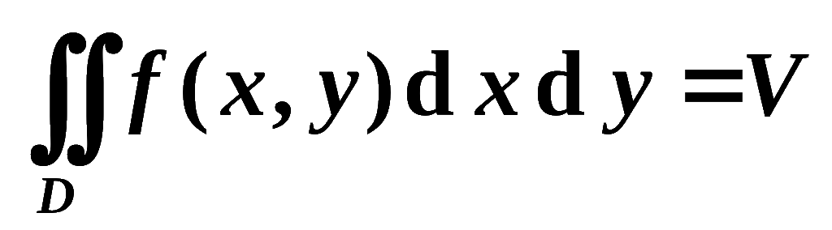

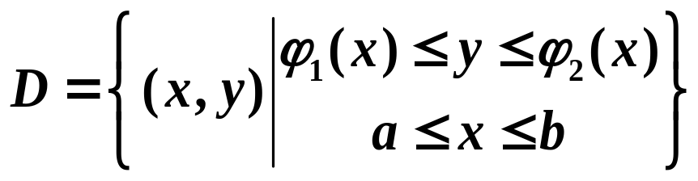





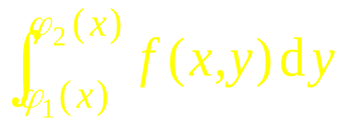
公式推导
若f(x,y)≥0,
设曲顶柱体的底为
任取
平面
截柱体的截面积为
故曲顶柱体体积为

Slide 6


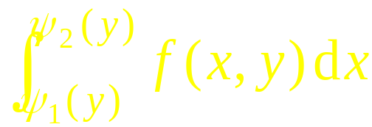


同样, 曲顶柱体的底为
则其体积可按如下两次积分计算

Slide 7
二重积分在直角坐标系下的计算
一、计算公式
二、计算方法

Slide 8
二重积分在直角坐标系下的计算
一、计算公式
二、计算方法

Slide 9
例1
计算
其中
y
是由直线
及
围成的闭区域
o
x

Slide 10
例1
计算
其中
y
是由直线
及
围成的闭区域
o
x

Slide 11
例1
计算
其中
y
是由直线
及
围成的闭区域
法一：
先对y积分后对x积分
o
x
先定x的积分限
1．

Slide 12
例1
计算
其中
y
是由直线
及
围成的闭区域
法一：
先对y积分后对x积分
o
1
x
先定x的积分限
1．

Slide 13

例1
计算
其中
y
是由直线
y=x
及
围成的闭区域
y=1
法一：
先对y积分后对x积分
o
1
3
x
先定x的积分限
1．
2．
再定y的积分限
后积者，先定限，限为数
先积者，后定限，限为线
定限方法
投影
发射

Slide 14
例1
计算
其中
y
是由直线
及
围成的闭区域
法一：
先对y积分后对x积分
o
x
先定x的积分限
1．
2．
再定y的积分限
后积者，先定限，限为数
法二：
先对x积分后对y积分
先积者，后定限，限为线
1．
先定y的积分限
定限方法
投影
发射

Slide 15
例1
计算
其中
y
是由直线
及
围成的闭区域
1
法一：
先对y积分后对x积分
o
x
先定x的积分限
1．
2．
再定y的积分限
后积者，先定限，限为数
法二：
先对x积分后对y积分
先积者，后定限，限为线
1．
先定y的积分限
定限方法
投影
发射

Slide 16
例1
计算
其中
y
3
是由直线
x=y
x=3
及
围成的闭区域
1
法一：
先对y积分后对x积分
o
x
先定x的积分限
1．
2．
再定y的积分限
后积者，先定限，限为数
法二：
先对x积分后对y积分
先积者，后定限，限为线
1．
先定y的积分限
2．
定限方法
投影
发射
再定x的积分限

Slide 17
例1
计算
其中
是由直线
及
围成的闭区域

Slide 18
例2
计算
其中
y
是由抛物线
及直线
o
x
围成的闭区域.

Slide 19

例2
计算
其中
y
是由抛物线
及直线
o
1
4
x
围成的闭区域.
1．
先对y积分,后对x积分
繁！

Slide 20
例2
计算
其中
y
是由抛物线
及直线
o
1
4
x
围成的闭区域.
1．
先对y积分,后对x积分
繁！
2．
先对x积分,后对y积分

Slide 21
例2
计算
其中
y
2
是由抛物线
及直线
o
1
x
围成的闭区域.
繁！
-1
1．
先对y积分,后对x积分
2．
先对x积分,后对y积分
简！

Slide 22
例2
计算
其中
y
2
是由抛物线
及直线
o
1
x
围成的闭区域.
繁！
-1
1．
先对y积分,后对x积分
2．
先对x积分,后对y积分
简！
选择积分次序原则之一
根据区域形状，易定限

Slide 23
y
例2
计算
其中
2
是由抛物线
及直线
o
1
x
围成的闭区域.
-1

Slide 24
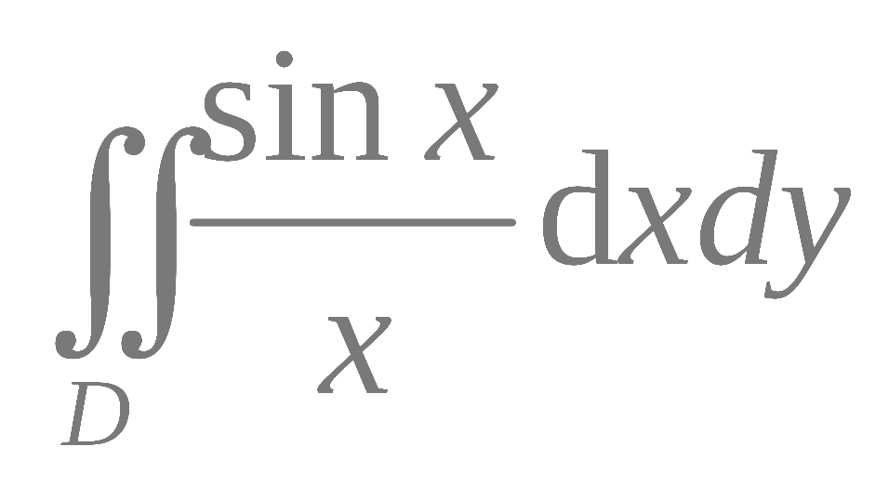
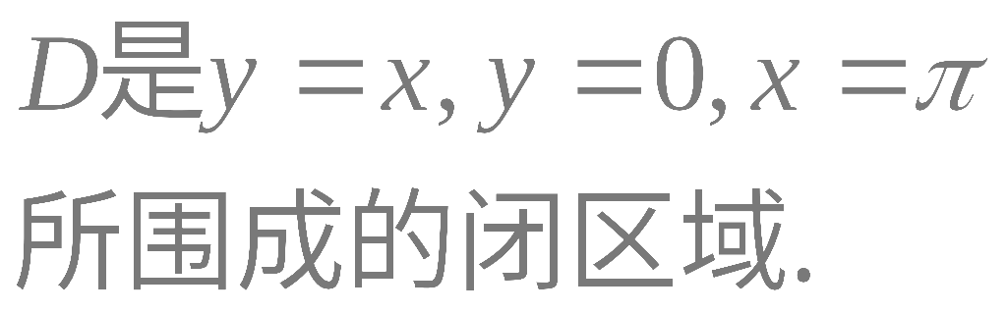
例3
计算
选择积分次序原则之二
兼顾被积函数，好积分

Slide 25
利用直角坐标计算二重积分的步骤
画出区域的草图
根据区域形状，易定限
选择积分次序
原则
兼顾被积函数，好积分
后积者，先定限，限为数
确定积分限
注意
先积者，后定限，限为线
方法：投影、发射
计算二次积分
注意
对一个变量积分时，将另一个变量视为常数

Slide 26
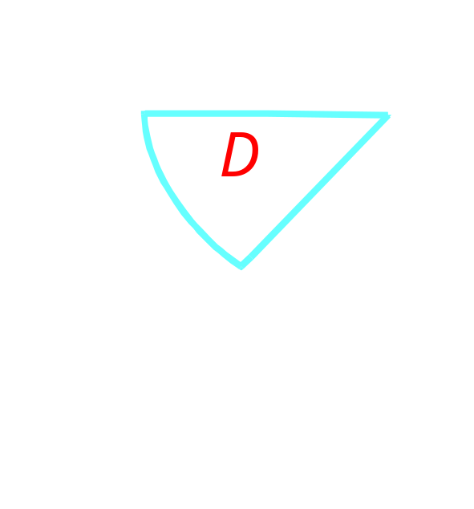
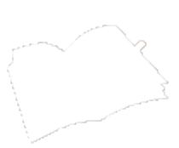
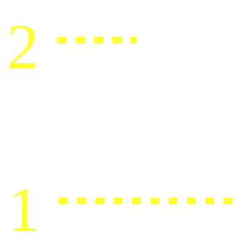

课堂练习
计算
由直线
和双曲线
围成。
解

Slide 27



应用
例4
求两个底圆半径为R的
直交圆柱面所围成的立体的体积.

Slide 28
y
例5
计算
区域复原方法
先画线
再定限
o
e
x
1

Slide 29

课堂练习
答案：

Slide 30
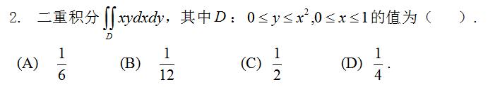
课堂练习
答案：B

